Slide 1
Studiu privind construirea unui NAS cu RPi
Disciplina: ARHITECTURA SISTEMELOR DE CALCUL, LABORATOR
2020-2021, Semestrul 1
Marin Constantin-Cătălin
Grupa 354

Slide 2
Cuprins
Scop/Sumar sau Abstract
Descrierea detaliată a proiectului
Capitolul 1 – Ansamblul
Capitolul 2 – RPi OS
Capitolul 3 - Conexiunea
Capitolul 4 - OpenMediaVault
Capitolul 5 – Schemele
Listă componente/subansamble
Concluzii
Bibliografie

Slide 3
Scop/Sumar sau Abstract
Am decis să implementăm un Network-Attached Storage(NAS) folosind Raspberry Pi deoarece, reprezintă o modalitate de stocare eficientă a unui număr mare de fișiere și date pe drive-uri interne sau externe. De asemenea, în cazul în care este necesar să facem upload pentru o perioadă nelimitată de timp, acesta constituie o soluție optimă.
Totodată, acesta oferă mai multă accesibilitate datelor, adică, le vom putea accesa de pe telefon, laptop sau orice alt dispozitiv conectat la rețeaua noastră, este mult mai eficient ca și cost față de un NAS de pe piață, construit și implementat de o firmă și oferă mai multă versatilitate datorită RPi-ului.

Slide 4
Descrierea detaliată a proiectului

Slide 5
Capitolul 1 - Ansamblul
Pentru a realiza acest proiect vom avea nevoie de:
Un Raspberry Pi 4 model B, de preferat cu o memorie RAM de la 2GB în sus;
Un card microSD de peste 8GB, de preferat cu adaptor, pentru a putea instala OS-ul pe acesta;
O carcasă pentru Raspberry Pi cu răcire activă, pentru a putea ține NAS-ul mai mult timp activ, spre exemplu, pentru a face upload sau pentru a-l folosi ca server;
Un router wi-fi cu conexiune activă la internet;
Un cablu ethernet pentru conexiunea la router, de preferat Foiled Twisted Pairs(FTP) sau S/FTP(Shielded With Foiled Twisted Pairs);
Un pc/laptop pentru configurarea echipamentului;
Două drive-uri externe, de preferat ssd-uri de tip passport, cu o capacitate de stocare cât mai mare, mai avantajos fiind de la 512GB în sus;
Un hub USB cu cel puțin 4 porturi, de preferat 3.0, cu alimentator propriu pentru a oferi suficientă energie pentru cele două ssd-uri externe;
Un alimentator de 5V, 3A, pentru a menține NAS-ul pornit în cazul în care nu dorim alimentarea sa de la un dispozitiv, prin USB.

Slide 6
Elementele alese de mine pentru acest ansamblu sunt precizate în slide-ul 18, numit Listă componente/subansamble.
În primul rând, vom asambla carcasa pentru RPi, cu răcire activă, prin fan-uri, și pasivă, prin radiatorul fabricat din aluminiu, și apoi, vom conecta RPi-ul la router-ul Wi-Fi prin cablul S/FTP ethernet.
În continuare, vom conecta la unul din porturile USB 3.0 hubul USB. Acesta vine cu alimentare proprie, așa că va fi conectat la o priză și la acesta vom conecta cele două ssd-uri externe de tip passport prin cabluri USB.
Pentru alimentarea RPi-ului am folosit un alimentator pe care-l vom conecta la portul USB de tip C al RPi-ului și la o priză.

Slide 7
Capitolul 2 – RPi OS
Pentru acest pas, vom folosi cardul microSD și un program pentru a crea o imagine pe acesta.
Astfel, vom conecta cardul folosind un adaptor la un pc sau un laptop și vom instala unul dintre programele Raspberry Pi Imager/Balena Etcher/Win32 Disk Imager. De asemenea, va trebui să descărcăm imaginea pentru sistemul de operare și anume, Raspberry Pi OS.
În continuare, vom instala SD Card Formatter pentru a formata cardul respectiv ca să fim siguri că nu sunt alte date pe el. Pasul anterior este opțional. După aceea, vom folosi unul dintre programele menționate mai sus și vom da burn la imaginea respectivă pe card. După ce această operațiune a fost încheiată va trebui să scoatem cardul din pc/laptop și să-l introducem iarăși, după care din file manager-ul nostru(spre exemplu, File Explorer pentru Windows) vom deschide folder-ul boot și vom crea un fișier gol, txt, fără extensie numit ssh. Apoi, vom scoate cardul și adaptorul său și-l vom conecta la RPi, după care vom porni RPi-ul și vom astepta să booteze sistemul de operare.

Slide 8
Capitolul 3 - Conexiunea
Pentru a realiza conexiunea cu RPi-ul va trebui să aflăm adresa IP a acestuia. Astfel, fie vom instala unul din programele Advanced IP Scanner/Angry IP Scanner, fie ne vom conecta la router-ul wireless și vom afișa toate adresele IP din rețea și vom reține adresa căutată. În cazul în care nu știm adresa IP a router-ului vom folosi ipconfig /all în Command Prompt(CMD), iar adresa IP a router-ului este adresa default gateway. De asemenea, ar fi bine să ne asigurăm că adresa IP a RPi-ului este una statică.
După ce am obținut adresa IP, vom avea nevoie de PuTTY sau CMD pentru a realiza conexiunea la RPi prin SSH. Dacă vom folosi PuTTY, va trebui să introducem fie adresa IP, fie hostname-ul, vom lăsa portul default și tipul de conexiune va fi SSH și vom apăsa butonul OPEN. Dacă vom folosi CMD vom da comanda ssh –l hostname ip_rpi, și apoi vom introduce parola. Default hostname este pi, iar parola este raspberry.

Slide 9
Capitolul 4 - OpenMediaVault
După ce am realizat conexiunea, va trebui să instalăm tool-ul OpenMediaVault. Pentru aceasta vom intra în terminal și ne vom asigura că sistemul este la zi cu update-urile prin comenzile:
sudo apt-get update
sudo apt-get upgrade
După finalizarea acestor comenzi vom lansa comanda wget -O - https://github.com/OpenMediaVault-Plugin-Developers/installScript/raw/master/install |sudo bash pentru a instala OpenMediaVault.
După această comandă, va fi necesar un reboot al RPi-ului, iar dacă acest lucru nu se va întampla automat se va face prin sudo reboot. De asemenea, ar trebui să verificăm dacă adresa IP a acestuia este aceeași, în cazul în care a fost obținută prin Dynamic Host Configuration Protocol(DHCP), aplicând una din metodele prezentate în Capitolul 3 – Conexiunea sau prin comanda ifconfig.
În continuare, va trebui să intram într-un browser și să introducem adresa IP a RPi-ului, după care ne vom alege limba pentru OpenMediaVault, engleză de exemplu și vom introduce credențialele admin pentru username și openmediavault pentru password.

Slide 10
După ce am ajuns pe interfața OpenMediaVault, vom merge la General Settings pentru a schimba parola default pentru o mai bună securitate. Apoi, vom merge la Disks și prima dată vom apăsa Scan pentru a fi siguri că a găsit toate drive-urile conectate la RPi, după care vom selecta fiecare drive și vom apăsa Wipe pentru a șterge orice date existente și pentru a pregăti echipamentele de setup.
În continuare, vom merge la FileSystems și vom da Create și vom selecta unul din device-urile noastre, dintre cele 2 ssd-uri, iar restul câmpurilor le vom lăsa implicite și vom apăsa Ok. Va apărea un tab cu confirmarea pentru formatare pe care o vom accepta apăsând Yes. Același lucru se va aplica și pentru drive-urile rămase. Apoi, vom selecta fiecare device și vom da mount, după care va apărea pe fundal galben un mesaj legat de schimbările de configurare căruia îi vom da Apply.
În cele ce urmează, vom merge la Shared Folders și vom apăsa Add și vom alege un nume care este ușor de reaminitit pentru folder, spre exemplu pinas, vom alege drive-ul dorit pentru folderul respectiv, vom lăsa default permisiunile, dar le puteți modifica cum doriți și vom da Save. Puteți să creați câte foldere doriți.
După aceea, vom merge la Server Message Block(SMB)/Common Internet File System(CIFS) (se puteau utiliza și alte protocoale de tip File Share, precum Network File System(NFS), File Transfer Protocol(FTP)) din coloana Services și din tabul Settings vom da Enable și apoi, Save. Apoi, vom merge în tabul Shares și vom da Add și în cadrul noului tab apărut vom alege la Shared folder, unul dintre folderele create, după, la Public, o să alegem Guests allowed, dar există și alte opțiuni, precum No și Only guests, și vom da Save.

Slide 11
În continuare, vom seta o adresă IP statică din Network pentru NAS, în cazul in care aceasta nu este alocată din router, pentru a fi siguri că vom avea acces mereu la acesta și pentru a nu fi nevoie să modificăm adresa IP în configurație, de fiecare dată când este schimbată prin DHCP.
Vom alege tabul Interfaces, și în cazul în care device-ul nostru nu apare vom apăsa Add și vom selecta setup-ul specific rețelei noastre. În cazul meu, este necesară crearea unui device alegând Ethernet și astfel, se va deschide tabul Add ethernet connection unde vom alege la Device eth0. Apoi, la IPv4 vom schimba Method în Static, vom trece la Address o adresă IP din range-ul adresei IP pe care am folosit-o anterior în browser, adică adresa IP a RPi-ului, la Netmask vom scrie masca de rețea a adresei IP trecute anterior și la Gateway vom trece adresa IP a router-ului.
Astfel, vom da Save și vom avea adresa IP statică dorită alocată. Apoi, vom alege Apply pentru mesajul pe fundal galben legat de schimbările de configurație. În cazul în care, adresa diferă de cea folosită inițial, după ce se vor aplica schimbările, în browser vom introduce noua adresă și ne vom putea conecta cu credențialele noastre.

Slide 12
Mai departe, vom arăta cum se poate crea un user/grup nou și cum vom acorda privilegii acestuia. Am ales să creez un user nou, și astfel, vom merge la Shared Folders, vom alege drive-ul dorit, apoi vom apăsa Access Rights Management unde vom alege User.
În continuare, vor fi afișați utilizatorii existenți și pentru a crea unul nou vom apăsa Add, îi vom da un nume și o parolă și vom apăsa Save, apoi Apply pentru mesajul legat de schimbările configurației.
Pentru a acorda privilegii unui utilizator vom selecta utilizatorul respectiv și vom apăsa butonul Privileges și în tabul ce va apărea vom alege privilegiile dorite și vom da Save, apoi Apply pentru mesajul cu modificarea configurației. De asemenea, mai putem folosi și optiunile de Edit și Delete.

Slide 13
După ce am salvat configurația, vom merge pe sistemul nostru de operare și vom deschide file manager-ul pe care-l folosim, în cazul meu File Explorer și vom alege This PC, apoi Map Network drive și va apărea un tab în care îi vom atribui drive-ului o literă. De obicei, aceasta este atribuită automat. La secțiunea Folder vom apăsa Browse și-l vom lăsa să scaneze rețeaua pentru a găsi device-urile noastre, necesare pentru a putea selecta o locație sau în cazul în care, nu va apărea nimic vom trece fie \\adresa_ip, adresa IP folosită pentru OpenMediaVault în browser, fie \\nume_NAS și vom da browse și vom alege locația dorită și vom apăsa Ok. După aceea, vom lăsa default Reconnect at sign-in și vom selecta Connect using different credentials și apoi Finish. În continuare, ne vom conecta cu contul dorit și vom avea drive-ul respectiv mapat. Acesta va apărea în cadrul Network locations în This PC și va conține folderele din Shared Folders.
Totodată, puteam să folosim în loc de OpenMediaVault, Samba sau NFS prin intermediul comenzilor la nivel de terminal pentru a configura NAS-ul sau un program asemănător, și anume, EMC Unity SAN using Unisphere.

Slide 14
Capitolul 5 - Schemele

Slide 15
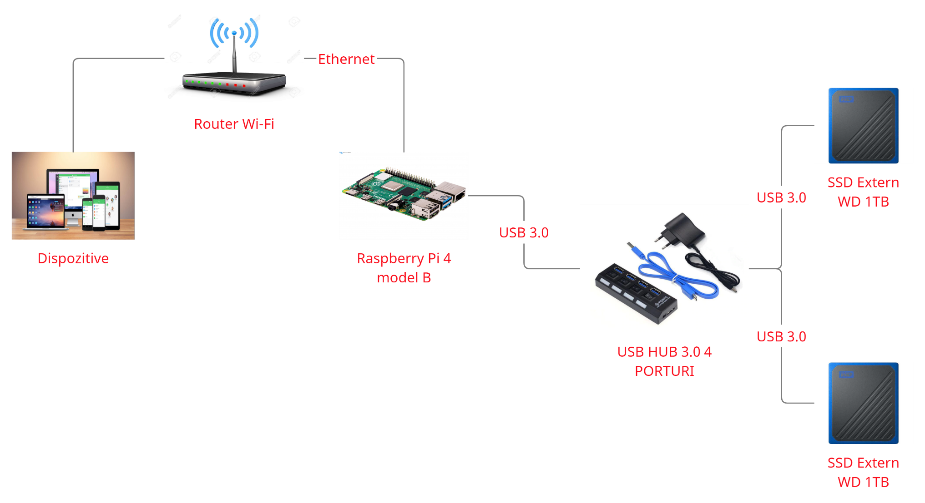
Schema bloc a proiectului

Slide 16
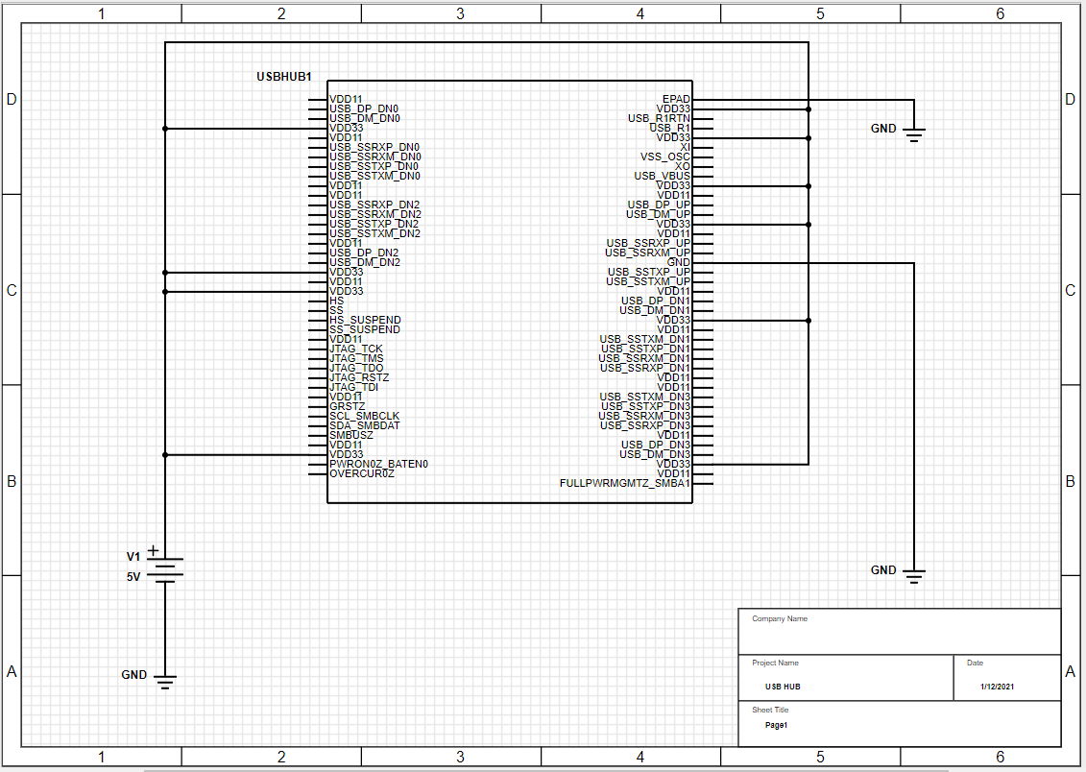
Schema electrică Alimentare HUB USB

Slide 17
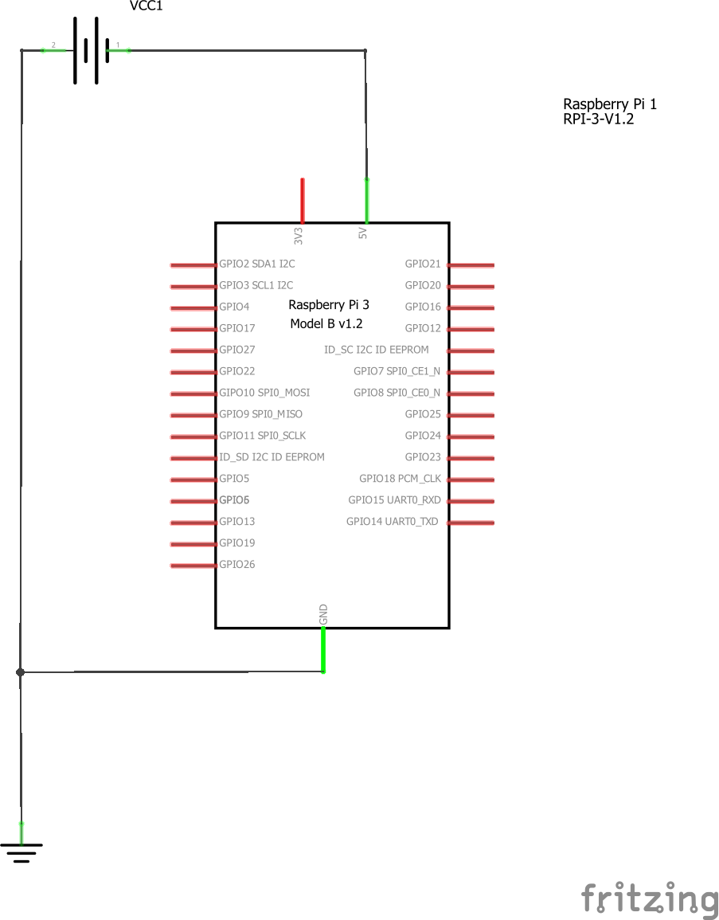
Schema electrică Alimentare RPi
Deoarece, este schema alimentării RPi-ului, vom folosi aceeași pini indiferent de modelul de RPi. În plus, fritzing nu oferă modelul Raspberry Pi 4.

Slide 18
Listă componente/subansamble
Componentă | Sursă (adresă internet) | Preț unitar (Lei) | Cantitate | Preț total (Lei)
Raspberry Pi 4 Model B/8GB RAM | https://www.optimusdigital.ro/en/raspberry-pi-boards/11524-raspberry-pi-4-model-b8gb-765756931199.html?search_query=raspberry+pi+4&results=470 | 392.28 | 1 | 392.28
Card de memorie SanDisk Micro SD Ultra A1, 64GB, Class 10, Full HD | https://www.emag.ro/card-de-memorie-sandisk-micro-sd-ultra-a1-64gb-class-10-full-hd-sdsquar-064g-gn6ma/pd/DN74XNBBM/ | 69.98 | 1 | 69.98
Cablu patchcord Cat.6A 10G S/FTP dublu ecranat Schrack RJ45 LSOH 500MHz albastru 10 m | https://www.emag.ro/cablu-patchcord-cat-6a-10g-s-ftp-dublu-ecranat-schrack-rj45-lsoh-500mhz-albastru-10-m-ndsbnh6gtb10k0b10/pd/DL3R9MMBM/ | 142.94 | 1 | 142.94
Carcasa aluminiu cu doua ventilatoare pentru Raspberry Pi 4 model B | https://www.robofun.ro/accesorii/carcasa-aluminiu-doua-ventilatoare-raspberry-pi-4-model-b.html | 99.00 | 1 | 99.00
HUB 4 porturi USB 3.0 HOPE R, 5Gbps, cu comutatoare, cu alimentator | https://www.emag.ro/hub-4-porturi-usb-3-0-hope-r-5gbps-cu-comutatoare-cu-alimentator-hb3004a5vhp/pd/DZRH7RBBM/ | 54.80 | 1 | 54.80
SSD Extern WD My Passport GO 1TB, USB 3.0, Negru/Albastru | https://www.emag.ro/ssd-extern-wd-my-passport-go-1tb-usb-3-0-negru-albastru-wdbmcg0010bbt-wesn/pd/DNSCWQBBM/?ref=fam | 529.99 | 2 | 1059.98
Alimentator Alb de 5 V, 3 A pentru Raspberry Pi 4 Model B, EU | https://www.optimusdigital.ro/ro/alimentatoare/8618-alimentator-alb-de-5-v-3-a-pentru-raspberry-pi-4-model-b-eu.html | 39.69 | 1 | 39.69
Total Componente(lei) |  | 1858.67

Slide 19
Concluzii
RPi-ul reprezintă o modalitate eficientă și mai puțin costisitoare pentru a realiza un NAS. De asemenea, versatilitatea pe care acesta o aduce constituie un bonus de luat în calcul. Totodată, acest proiect ne ajută să înțelegem modul de funcționare al elementelor constituente și ne oferă o idee generală despre administrarea datelor, în special prin NAS.
Acest proiect poate fi îmbunătățit pentru a oferi performanțe mai bune folosind echipamente și tehnologii mai eficiente. Spre exemplu, tehnologia NAS poate fi combinată cu tehnologia RAID(configurațiile RAID 1 –> RAID 6, RAID 10/RAID 1+0, RAID 0+1, JBOD RAID N+N), pentru a crește performanțele și capacitatea de stocare, pentru a îmbunătăți securitatea datelor și pentru că, în cazul în care pică un drive, acesta poate fi înlocuit fără probleme, nefiind necesară o oprire a întregului sistem. Cu toate acestea, tehnologia RAID 0, nu oferă securitatea datelor, adică în momentul în care unul sau mai multe drive-uri pică toate datele o să fie pierdute. O altă tehnologie utilă este reprezentată de LVM, Logical Volume Management, deoarece sporește flexibilitatea, controlul și cu ajutorul acesteia putem expanda dinamic capacitatea de stocare dacă introducem un drive nou sau creștem capacitatea unui drive existent dacă nu a fost alocată toată capacitatea sa.

Slide 20
Un alt caz pe care ar trebui să-l luam în considerare este faptul că am putea configura RPi-ul ca un server NAS, fără să fie conectat prin portul ethernet la rețea. Astfel, am fi avut nevoie de un adaptor Wi-Fi. De asemenea, am fi avut nevoie de un monitor conectat printr-un cablu micro HDMI la RPi, o tastatură și un mouse, conectate prin USB, pentru a putea lucra direct pe RPi. Pașii pe care i-am parcurs în OpenMediaVault și în instalarea și configurarea OS-ului sunt aceeași, singura diferență fiind faptul că nu vom folosi o conexiune SSH, și astfel, vom lucra direct din terminalul raspberry pi-ului. Așadar, serverul NAS poate fi considerat o îmbunătățire, dar acest lucru stă la latitudinea fiecăruia.
De asemenea, o altă îmbunătățire pe care o putem aduce unui NAS este reprezentată de creșterea nivelului de securitate.

Slide 21
Bibliografie
Whitson Gordon, “How to Turn a Raspberry Pi Into a NAS for Whole-Home File Sharing”, https://www.pcmag.com/how-to/how-to-turn-a-raspberry-pi-into-a-nas-for-whole-home-file-sharing, accesat ultima dată ianuarie 2021;
Whitson Gordon, “Beginner's Guide: How to Get Started With Raspberry Pi”, https://www.pcmag.com/how-to/beginners-guide-how-to-get-started-with-raspberry-pi, accesat ultima dată ianuarie 2021;
Daniel Davis, “HOW TO MAKE A RASPBERRY PI NAS (NETWORK ATTACHED STORAGE)”, https://www.tinkernut.com/portfolio/make-raspberry-pi-nas-network-attached-storage/, accesat ultima dată ianuarie 2021;
webgeeks, “Raspberry Pi As a NAS (Network Attached Storage)”, https://www.instructables.com/Raspberry-Pi-As-a-NAS-Network-Attached-Storage/, accesat ultima dată ianuarie 2021;
Gary Explains, “How to create Network Attached Storage (NAS) using a Raspberry Pi”, https://github.com/garyexplains/examples/blob/master/how-to-build-a-raspberry-pi-nas.md, accesat ultima dată ianuarie 2021;
Gary Explains, “Use any Raspberry Pi to build a NAS - A step by step guide”, https://www.youtube.com/watch?v=8fIeiZx4voU, accesat ultima dată ianuarie 2021;
Digital Byte Computing, “How to create a SMB, NFS Share and NAS Server on EMC Unity SAN using Unisphere”, https://www.youtube.com/watch?v=PkvXmIt0PPE, accesat ultima dată ianuarie 2021;
ExplainingComputers, “Raspberry Pi OMV 5 NAS”, https://www.youtube.com/watch?v=LOg4xfDQafc, accesat ultima dată ianuarie 2021;

Slide 22
Digital Guide IONOS by 1&1, “How to build a Raspberry Pi-powered NAS”, https://www.ionos.com/digitalguide/server/configuration/raspberry-pi-nas/ , accesat ultima dată ianuarie 2021;
Jeff Geerling, “Building the fastest Raspberry Pi NAS, with SATA RAID”, https://www.jeffgeerling.com/blog/2020/building-fastest-raspberry-pi-nas-sata-raid , accesat ultima dată ianuarie 2021;
Emmet, “How to Setup a Raspberry Pi Samba Server”, https://pimylifeup.com/raspberry-pi-samba/ , accesat ultima dată ianuarie 2021;
Emmet, “How to Setup Raspberry Pi NFS Server”, https://pimylifeup.com/raspberry-pi-nfs/ , accesat ultima dată ianuarie 2021;
Raspberry Pi FR, “Create a NAS with your Raspberry Pi and Samba”, https://howtoraspberrypi.com/create-a-nas-with-your-raspberry-pi-and-samba/ , accesat ultima dată ianuarie 2021;
Shahriar Shovon, “Setup NAS Server on Raspberry Pi 3”, https://linuxhint.com/setup_nas_server_rasperberry_pi/ , accesat ultima dată ianuarie 2021;
Ksk Royal, “How to CREATE a NAS Server With Raspberry Pi 3 Using Multiple Drives ? || (Hard Drive + SSD)”, https://www.youtube.com/watch?v=FV_4syYBuVM , accesat ultima dată ianuarie 2021;
Dial Pixel, “BUILD A NAS with the RASPBERRY PI 3! [Easy Method]”, https://www.youtube.com/watch?v=lGXsPd8W3XU , accesat ultima dată ianuarie 2021;
Ksk Royal, “How To Create NAS (Network Attached Storage) Server With Raspberry Pi 3 ? || NAS With Pi”, https://www.youtube.com/watch?v=EH6P6v3lxsE , accesat ultima dată ianuarie 2021;
misperry, “Make a NAS with Raspberry Pi and OMV”, https://www.youtube.com/watch?v=dQdOJ7cb36U , accesat ultima dată ianuarie 2021;
DB Tech, “Raspberry Pi Home Server Episode 2: How To Install OpenMediaVault 5 on a Raspberry Pi”, https://www.youtube.com/watch?v=4aBbrdrurYw , accesat ultima dată ianuarie 2021;

Slide 23
Gary Explains, “Build a Raspberry Pi NAS with 4 Hard Drives and RAID”, https://www.youtube.com/watch?v=O-FfOWdZAQ4 , accesat ultima dată ianuarie 2021;
Ksk Royal, “RASPBERRY Pi 4 - How To Build POWERFUL NAS | ULTIMATE Raspberry Pi 4 NAS Server Setup 2020”, https://www.youtube.com/watch?v=s0Sc2n3gUqA , accesat ultima dată ianuarie 2021;
quidsup, “How to Create a NAS with a RaspberryPi 4”, https://www.youtube.com/watch?v=veSXgVoGpok , accesat ultima dată ianuarie 2021;
SpaceRex, “RaspberryPi Home NAS for both Mac & PC! Tutorial + Speed Test! | 4K TUTORIAL” , https://www.youtube.com/watch?v=Ff96FPJHq5o , accesat ultima dată ianuarie 2021;
Techquickie, “What is a NAS as Fast As Possible”, https://www.youtube.com/watch?v=ZwhT-KI16jo , accesat ultima dată ianuarie 2021;
skiwithpete, “RaspberryPi: File Server / NAS Network Attached Storage how to step by step”, https://www.youtube.com/watch?v=T5eKBfstpI0 , accesat ultima dată ianuarie 2021;
Techquickie, “RAID 0, RAID 1, RAID 10 - All You Need to Know as Fast As Possible”, https://www.youtube.com/watch?v=eE7Bfw9lFfs , accesat ultima dată ianuarie 2021;
Pedro Hernandez, “NAS vs RAID: How They Differ and Overlap”, https://www.enterprisestorageforum.com/storage-networking/raid-vs-nas-how-they-differ-and-overlap.html , accesat ultima dată ianuarie 2021;
Gary Explains, “What is RAID (RAID 0,1,5,10)? - Gary Explains”, https://www.youtube.com/watch?v=IbXPFB1kKuA , accesat ultima dată ianuarie 2021;
Techquickie, “RAID 5 & RAID 6 - All You Need to Know as Fast As Possible”, https://www.youtube.com/watch?v=1P8ZecG9iOI , accesat ultima dată ianuarie 2021;
Till Brehm, “Build your own NAS with OpenMediaVault”, https://www.howtoforge.com/tutorial/install-open-media-vault-nas/ , accesat ultima dată ianuarie 2021;

Slide 24
Chris Titus, “LVM (Logical Volume Management) – Combine Physical Drives and more!”, https://christitus.com/lvm-guide/ , accesat ultima dată ianuarie 2021;
Tyler Carrigan, “How to create a volume group in Linux with LVM”, https://www.redhat.com/sysadmin/create-volume-group , accesat ultima dată ianuarie 2021;
Justin Ellingwood, “An Introduction to LVM Concepts, Terminology, and Operations”, https://www.digitalocean.com/community/tutorials/an-introduction-to-lvm-concepts-terminology-and-operations , accesat ultima dată ianuarie 2021;
David Both, “A Linux user's guide to Logical Volume Management”, https://opensource.com/business/16/9/linux-users-guide-lvm , accesat ultima dată ianuarie 2021;
SavvyNik, “Logical Volume Management (LVM) vs Standard Partition | 2021 | Beginners Guide”, https://www.youtube.com/watch?v=N-vW06eHgJI , accsat ultima dată ianuarie 2021;
“Advantages and disadvantages of Logical Volume Manager (LVM)? And LVM vs encrypted LVM?”, https://serverfault.com/questions/256896/advantages-and-disadvantages-of-logical-volume-manager-lvm-and-lvm-vs-encrypt , accesat ultima dată ianuarie 2021;
“What are the benefits of the Logical Volume Manager [closed]”, https://serverfault.com/questions/272846/what-are-the-benefits-of-the-logical-volume-manager/279372 , accesat ultima dată ianuarie 2021;
AJ Lewis,“LVM HOWTO”, https://tldp.org/HOWTO/LVM-HOWTO/index.html , accesat ultima data ianuarie 2021;
Texas Instruments, “TUSB8040 USB 3.0 Four Port Hub datasheet (Rev. I)”, https://www.ti.com/lit/ds/sllse42i/sllse42i.pdf?ts=1610437722387&ref_url=https%253A%252F%252Fwww.google.com%252F , accesat ultima dată ianuarie 2021; (dacă link-ul se deschide greu sau va apărea o fereastră Contacting server for information, ar trebui apăsat Cancel și se va deschide link-ul respectiv)

Slide 25
yida, “How to build a Raspberry Pi 4 NAS Server? – Samba and OMV”, https://www.seeedstudio.com/blog/2019/12/24/how-to-build-a-raspberry-pi-4-nas-server-samba-and-omv/ , accesat ultima dată ianuarie 2021;
CodeChamp, “NAS (Network Attached Storage) Using Raspberry Pi”, https://www.instructables.com/NAS-Network-Attached-Storage-Using-Raspberry-Pi/ , accesat ultima dată ianuarie 2021;
The Pi, “How to use your Raspberry Pi as a NAS box”, https://thepi.io/how-to-use-your-raspberry-pi-as-a-nas-box/ , accesat ultima dată ianuarie 2021;
Rich Edmonds, “How to build a Raspberry Pi-powered NAS on the cheap”, https://www.windowscentral.com/how-build-raspberry-pi-powered-nas , accesat ultima dată ianuarie 2021;
LearnLinuxTV, “Building a Raspberry-Pi Storage Server with OpenMediaVault”, https://www.youtube.com/watch?v=U2w5PgJ4uhE , accesat ultima dată ianuarie 2021;
Triple M, “RASPBERRY PI 4 - TURN IT INTO A CHEAP NETWORK ATTACHED STORAGE (NAS) | EASY 2020 SETUP!!”, https://www.youtube.com/watch?v=HzvSLX4nl_Y , accesat ultima dată ianuarie 2021;
Top Spec, “How To Build a Raspberry Pi 4 NAS! (Pi 4/3/2B)”, https://www.youtube.com/watch?v=8kHg17oDt-E , accesat ultima dată ianuarie 2021;
SpaceRex, “OpenMediaVault FULL Install! Use your Pi as a NAS (works with Mac, PC, and Linux) - 4K TUTORIAL”, https://www.youtube.com/watch?v=wXFnCQyLASI , accesat ultima dată ianuarie 2021;
WunderTech, “Want to turn a Raspberry Pi into a NAS Server? Learn how with OpenMediaVault!”, https://www.youtube.com/watch?v=h-IZrMcZeaw , accesat ultima dată ianuarie 2021;
PNPtutorials 2.0, “Make NAS server using Raspberry Pi 4 | Open Media Vault built on Raspbian OS”, https://www.youtube.com/watch?v=eJQ97-T-4dA , accesat ultima dată ianuarie 2021;
Michaels Stuff, “Raspberry Pi 3 NAS 4TB - DIY Step by Step (MEHS) Episode 46”, https://www.youtube.com/watch?v=SUbaJ-Tjg5s , accesat ultima dată ianuarie 2021.

